Slide 1
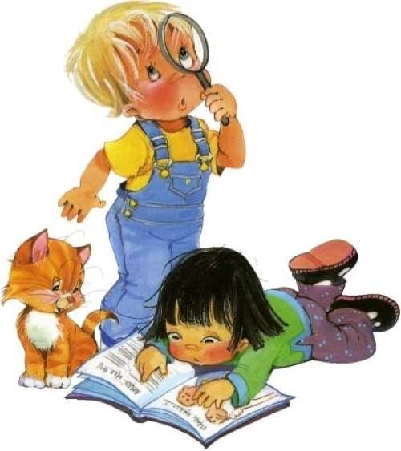
Муниципальное казенное дошкольное образовательное учреждение детский сад комбинированного вида №6
Газета для родителей подготовительной группы
«ПОЧЕМУЧКА»
Выпуск № 2
Декабрь - февраль 2019 г.

Slide 2
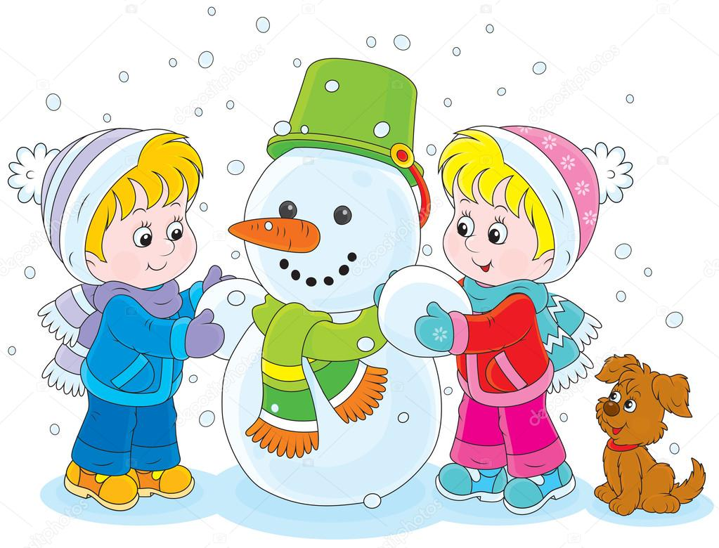
Содержание
Работа с семьей:
Родителям на заметку : « Коллекционирование в детском саду».
Роль коллекционирования в развитии познавательной активности детей старшего дошкольного возраста.
2. Учимся наблюдать.
3. Зимние забавы и безопасность.
4. Из жизни детского сада.

Slide 3
Роль коллекционирования в развитии познавательной активности детей старшего дошкольного возраста
Родителям на заметку!
Коллекционирование в детском саду – способ исследовательско - познавательной деятельности дошкольников. Оно способствует активизации имеющихся знаний , тренирует память , внимание, наблюдательность, развивает аккуратность , бережливость, творчество . Педагоги дошкольных учреждений замечают, что дети часто приходят в детский сад не с пустыми руками. Это могут быть мелкие игрушки, фантики, наклейки, вкладыши. Для ребенка это самое настоящее богатство, бесценное сокровище. И это заложено в человеке самой природой. Таким образом ребенок познает окружающий мир, свойства предметов. Собирая коллекцию, ребенок познает мир вещей, у него возникает желание побольше узнать о предметах своей коллекции. А показывая свою коллекцию друзьям, обмениваясь с ними интересными экспонатами малыш учится общаться с другими людьми, строить с ними отношения.
Еще академик И. П. Павлов положительно отзывался о коллекционировании, говорил, что оно приучает к аккуратности, усидчивости. кропотливой работе с материалом, воспитывает качества, нужные для исследовательской работы в любой области науки и производства.
Именно коллекционирование может стать замечательным увлечением объединяющим взрослых и ребенка. Это доступный детям вид совместной деятельности, учитывающий индивидуальные интересы каждого , и удовлетворяющий присущую детям потребность в собирательстве "чудесных сокровищ".
Почему именно коллекционирование?
- Во-первых, это одно из естественных, ярко проявляемых дошкольниками направлений деятельности. В детях всегда заложена страсть к собирательству, а еще точнее, к поиску. У большинства она потом исчезает, но некоторые проносят ее через всю жизнь.
- Во-вторых, группа наша непростая, есть дети с неровным поведением, двигательно-активные, тревожные, малообщительные, застенчивые. Многие проблемы в установлении взаимоотношений с детьми можно преодолеть, если найти общее дело, позволяющее совместить интересы ребенка и взрослого.
В третьих, коллекционирование имеет огромные возможности для развития детей. Оно расширяет кругозор детей, развивает их познавательную активность. В процессе коллекционирования развиваются внимание, память, умение наблюдать, сравнивать, анализировать, обобщать, выделять главное, комбинировать.
Что же лучше всего коллекционировать?
Собирать можно всё, главное предметы должны быть безопасными и нести познавательную нагрузку. Выбирать должны дети, а родитель способствовать этому.
Можно сначала собирать несколько разных коллекций и лишь потом, когда будет виден интерес ребенка к какому-либо виду больше, можно определиться с главным выбором.

Slide 4
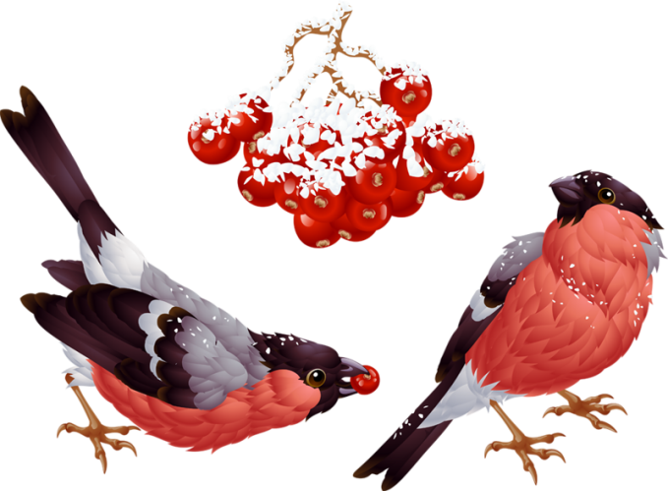
Учимся наблюдать
В декабре наступает настоящая зима. Всё ниже солнце, всё короче и темнее дни. А морозные ночи светлее от звёзд. Земля уже остыла, и выпавший снег уже не тает ,а лежит вплоть до весны.
Январь – самый холодный зимний месяц. Земля покрыта снегом, лес тонет в сугробах, мороз рисует узоры на окнах. Во время прогулки обратите внимание ребенка на то, что день прибавился. Днем небо очищается от облаков, светит яркое солнце.
Февраль - самый снежный месяц зимы. Именно в феврале на улице завывают метели, крутят вьюги, бушуют бураны. Солнце с каждым днем поднимается все выше, ярче светит, больше греет. С крыш свесились сосульки. Часто деревья и кусты покрыты мохнатым инеем.
На прогулке обратите внимание ребенка на сосульки, на снежный наст, на сияющий под ярким солнцем снег. Придя домой, пусть попробует нарисовать картину «Зима. Февраль».
Наблюдение за снегопадом. Выяснить зависимость характера состояния снега от погоды: в морозный день при отсутствии ветра снег падает отдельными снежинками, в сравнительно теплую погоду – снежными хлопьями, в сильный мороз при ясном небе –снегопад «иголочками».
В зимнее время нужно регулярно подсыпать в кормушки корм (сухие хлебные крошки, дыни, семена подсолнечника, тыквы арбуза; семена сорных трав: лебеды, щирицы, череды). Понаблюдайте с детьми за зимующими птицами , прилетающими на кормушку.
Побеседуйте с ребенком о народных приметах .
Дым столбом – к морозу.
Если ночью был иней, днем снег не выпадет.
Зимой вьюга – летом ненастье.
Иней на деревьях – к морозам, туман – к оттепели.
Зима снежная – лето дождливое.

Slide 5
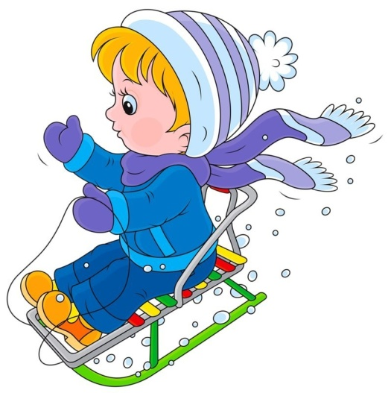
Зимние забавы и безопасность
С наступлением зимы потенциальных опасностей на улице становится больше, следовательно, актуальна проблема формирования у детей навыков безопасного поведения в зимнее время года. Мы, взрослые, должны не просто оградить ребенка от опасностей, которые встречаются в зимнее время года, а подготовить к возможной встрече с ними, привить им навыки безопасного поведения.
Зимние прогулки всегда приносят огромную радость детям. Давайте вспомним, как можно поиграть с детьми на прогулке зимой (катание на санках, ватрушках, лыжах, коньках; лепка фигур из снега, опыты со снегом и др.).Но у каждой зимней забавы есть и свои особенности, свои правила безопасности.
«Катание на лыжах»
В целом, катание на лыжах - наименее безопасный вид зимних прогулок. Однако, обратите внимание, может быть горка, на которой Вы собираетесь кататься, слишком крутая, ухабистая или леденистая? Постарайтесь исключить все возможные опасные ситуации. Разумеется, кататься следует в парковой зоне, либо за городом, либо в том районе города, где движение автотранспорта отсутствует.
«Катание на санках, ледянках»
1. Прежде чем ребенок сядет на санки, проверьте, нет ли в них неисправностей.
2. Кататься на санках с горки нежелательно, лучше на ледянках.
3. Объясните ребенку заранее, что на горке надо соблюдать дисциплину и последовательность.
4. Вам необходимо самим убедиться в безопасности горки, поэтому перед катанием внимательно изучите местность.
Спуск не должен выходить на проезжую часть и катать детей возможно только при отсутствии деревьев, заборов и
других препятствий.
5. Нельзя разрешать ребенку кататься на санках, лежа на животе, он может повредить зубы или голову.
6. Кататься на санках стоя нельзя! Опасно привязывать санки друг к другу.
«Игры около дома»
Не разрешайте детям играть у дороги. Учите детей, что нельзя выбегать на проезжую часть. Нежелательно валяться и играть в сугробах, которые
находятся, например, под окнами домов или около подъезда. И, конечно, не позволяйте прыгать в сугроб с высоты. Неизвестно, что таит в нем
пушистый снежок: под свежевыпавшим снегом может быть все что угодно: разбитые бутылки, камень либо проволока, может там оказаться и
мусор, который кто-то не донес до помойки – да все что угодно!
При игре в снежки расскажите ребенку, что кидаться в лицо нельзя, и вообще кидать нужно не с силой! И не позволяйте детям строить глубокие
снежные туннели, которые могут обвалиться!
Уважаемые взрослые! Мы всегда должны помнить о том, что формирование сознательного поведения – процесс длительный. Это сегодня ребенок всюду ходит за ручку с мамой, гуляет во дворе под присмотром взрослых, а завтра он станет самостоятельным. Многое зависит от нас. Наше обучение, старание поможет им избежать многих опасных детских неприятностей.

Slide 6
Из жизни детского сада
Каждый год, как только выпадает снег, мы сразу же начинаем использовать это природное явление с пользой для детей. Строим различные снежные постройки, спортивные и развивающие сооружения, украшаем и дополняем их различными материалами. Дети также принимают активное и посильное участие. С огромной радостью и желанием потом играют и получают удовольствие. Наши постройки многофункциональны. Их можно использовать с разных сторон.
В преддверии Нового года организована экологическая акция «СОХРАНИМ ЕЛОЧКУ», в которой приняли участие воспитатели, дети и их родители. Результаты этой экологической акции - замечательные творческие работы. А это и есть показатель заботливого отношения к природе всех от мала до велика.
Ёлочки были изготовлены из разнообразных материалов. Фантазия родителей безгранична.

